Slide 1
스터디 타임체커
9조 정기주, 전호준, 금명섭

Slide 2
창의적 공학설계 프로세스
문제인식 : 공부와 시간관리를 효율적으로 못하는 학생이 많다는 문제를 인식함
따라서 자신의 공부에 도움이 되는 상품을 개발하기로 하였다.
아이디어 도출 : 브레인스토밍으로 졸면서 머리가 어느 높이 이상 내려가면 깨워주는 로봇팔, 공부시간을 체크해주는 스터디 타임체커, 휴대폰을 만지면 소음을 내는 알림 등을 도출해냈다.
아이디어 평가 : 다양한 아이디어 중 실용성, 실현가능성, 가성비가 가장 뛰어나서 결정하게 되었음

Slide 3
목적과 필요성
스터디 타임체커를 사용함으로써 자신의 공부일정을 조율할 수 있고 자신의 공부시간을 체크할수 있다.
이용자의 시간 관리를 더욱 효과적으로 도와줄 수 있다.
공부를 시작한 시간과 마친 시간을 제대로 체크함으로써 공부시간을 측정해 목표를 재설정 할 수 있다.

Slide 4
작품설계
처음에는 휴대폰 어플리케이션을 이용하여 사용자의 정보를 입력 받은 뒤, 이러한 정보를 바탕으로 NFC 기술을 이용하여 정보를 입력하는 시스템으로 설계하였다.
하지만 작품을 만드는 과정에서 휴대폰이 아니라 컴퓨터를 사용해야 한다면 휴대폰이 아닌
컴퓨터로 입력 받는 방식이 더 좋다고 느꼈고
설계한 것에서 약간 수정하게 되었다.

Slide 5

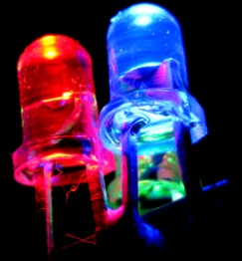
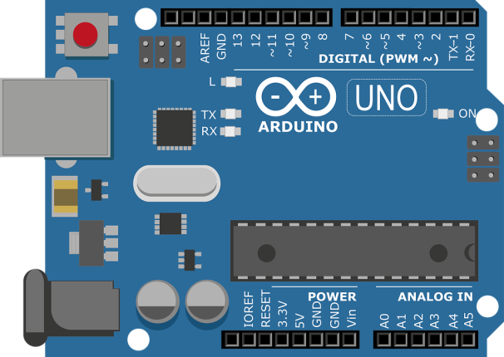
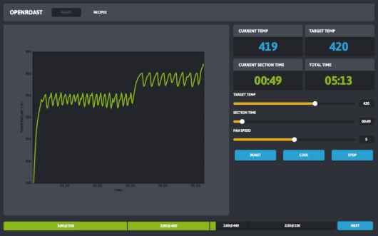

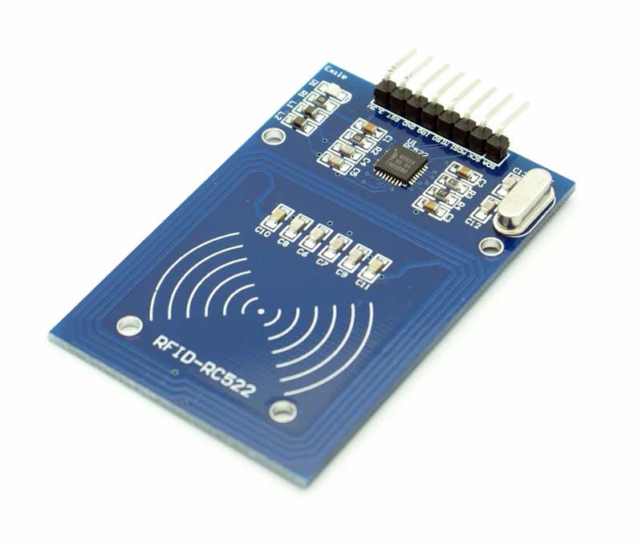

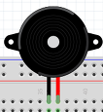
작품 소개
파이썬
시리얼 통신
Led
GUI
RFID-RC522
아두이노
피에조 부저
Data Base

Slide 6
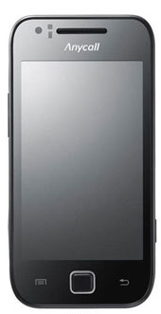

기능 - 아두이노
휴대폰, RFID 태그를
RFID-RC522 센서를
이용하여 인식 받으면
LED에 불이 들어오며
피에조 부저에서 소리가
나게 한다.
아두이노 – 파이썬 시리얼 통신을 통해
RFID 태그 번호를 파이썬에 보낸다.
Led
RFID-RC522
피에조 부저

Slide 7
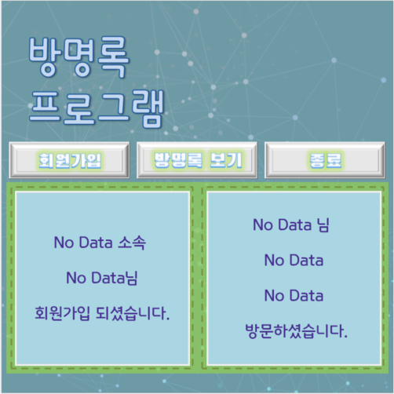
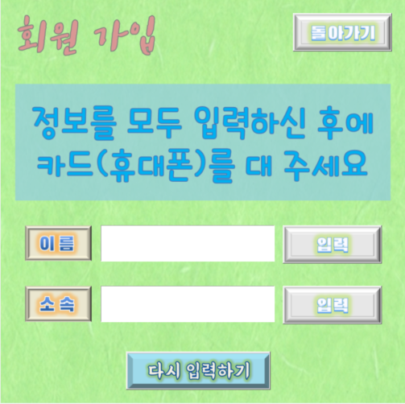
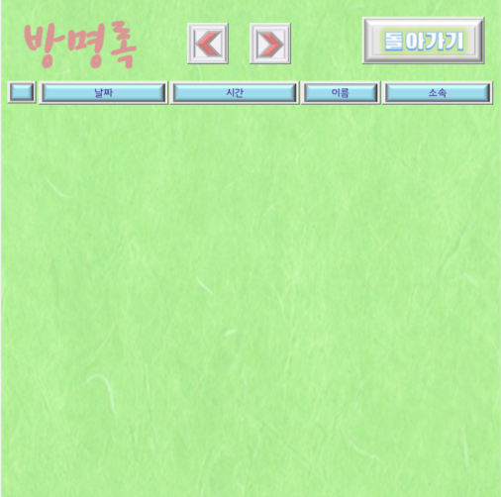
기능 – 파이썬(GUI)
아두이노 – 파이썬 시리얼 통신을
이용해 RFID 태그 번호를 받는다.
회원가입 기능이 있어 태그나
휴대폰을 등록할 수 있고
태그를 찍은 후 방명록을
살펴볼 수 있다.

